Slide 1
Дистанционный проект Наши домашние питомцы ГБДОУ детский сад №62 1 ясельная группа Воспитатели: Сенотова Е.А. Игдал Е.Н.

Slide 2
Цель: прививать любовь к домашним животным, формировать у детей моральные представления о положительных чувствах и эмоциях. Задачи: -развивать чувство доброты, сопереживания, стремление поддерживать других, -формировать гуманное, доброжелательное отношение к животным, желание обрести в животном друга, -поощрять стремление детей совершать добрые поступки, -воспитывать сочувствие, отзывчивость к бездомным животным.

Slide 3
Актуальность проекта:
С раннего детства необходимо знакомить детей с животным миром, который является важной частью живой природы, воспитывать любовь ко всему живому. Прежде всего, ребёнок узнаёт животный мир, знакомясь с теми, кто живёт с ним рядом. А это домашние питомцы. Привлекая ребенка к уходу за домашними животными, взрослые развивают в нем чуткость, доброту, желание заботиться о братьях наших меньших.

Slide 4
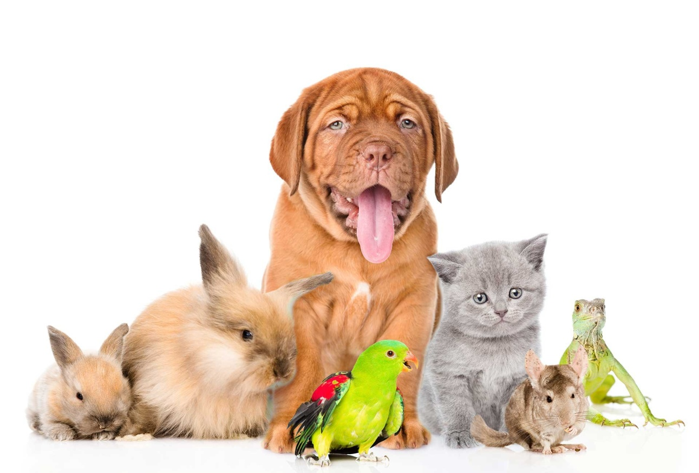
Какие бывают домашние питомцы и как за ними ухаживать
Всем животным для жизни необходимы воздух, вода, пища и тепло, но домашним питомцам нужен ещё и определённый уход. Человек должен знать, что необходимо делать для поддержания жизни своего питомца.

Slide 5
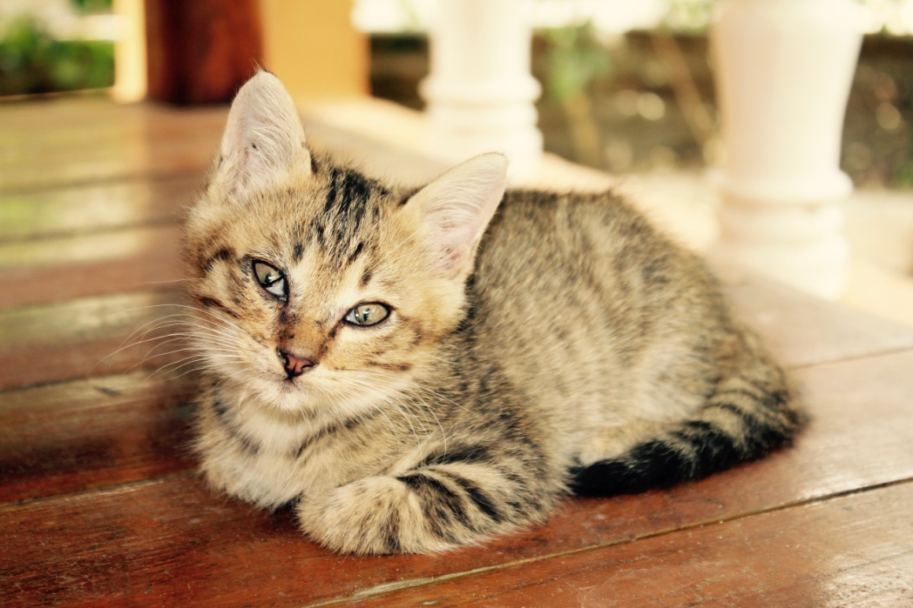
Кошки
Кошек нужно кормить и поить из мисок. Это нужно для сохранения порядка в доме. Кроме этого, кошкам нужно поставить лоток, в котором необходимо регулярно менять наполнитель. Иногда питомца можно купать, а длинношёрстным кошкам стоит раз в неделю расчёсывать шерсть. Кошки любят играть, поэтому им можно покупать разные игрушки, домики, а также когтеточки. Когтеточки нужны для того, чтобы питомец мог точить когти и не портил при этом мебель.

Slide 6
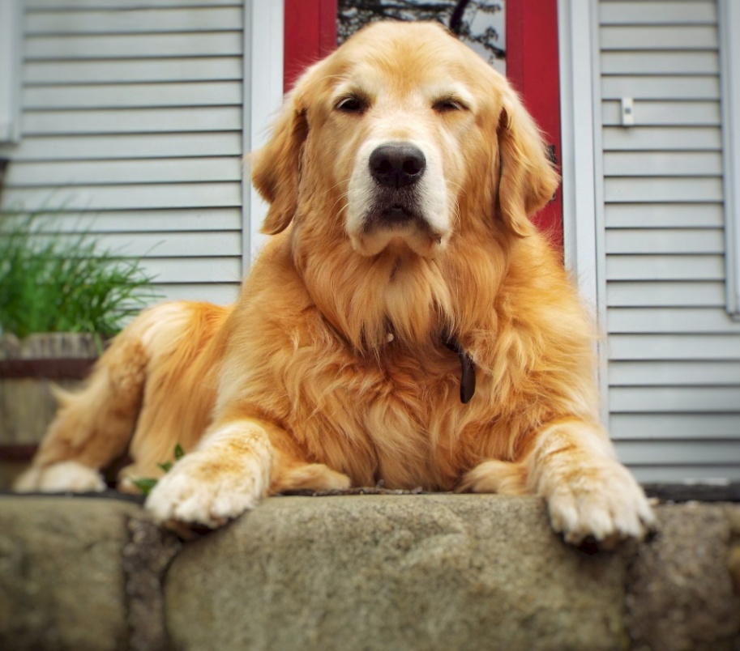
Собаки
Собак тоже нужно ежедневно кормить и поить из мисок. При необходимости животных следует купать и расчёсывать. Помимо этого, собак выгуливают минимум два раза в день. Это стоит делать в специально отведённых местах. При этом питомец должен быть на поводке, а крупные собаки ещё и в наморднике. С собаками можно прекрасно проводить время, играя и обучая их разным командам.

Slide 7
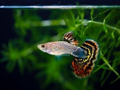
Рыбки
Рыбок необходимо кормить 1–2 раза в день и держать при хорошем освещении. В аквариуме следует поддерживать постоянную температуру, а воду насыщать кислородом с помощью специального прибора, ведь рыбки дышат растворённым в воде кислородом. Периодически аквариум надо чистить и менять в нём воду.

Slide 8
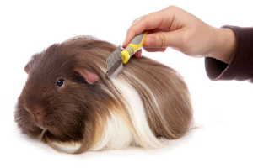
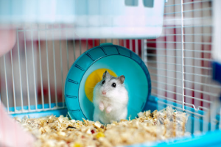
Морские свинки и хомяки
Морские свинки — это грызуны, которых привезли из Южной Америки. У этих питомцев бывает разный окрас, и совсем отсутствует хвост. У нас дома морских свинок содержат в комфортных и просторных клетках, в которых следует постоянно поддерживать чистоту. Как и всех животных, свинок нужно регулярно кормить и поить. Их шерсть может путаться, поэтому её нужно расчёсывать. Нужно стараться избегать сквозняков и сырости, ведь морские свинки их боятся.
Ещё один домашний питомец — это хомяк. По размеру он меньше морской свинки. У него небольшие уши, короткие лапы и хвост. Хомяка нужно регулярно кормить и поить. Этих грызунов не рекомендуется купать. Живут они в клетке, в которой по мере необходимости важно убирать. В клетке можно разместить домик, колесо для бега и разные игрушки.

Slide 9
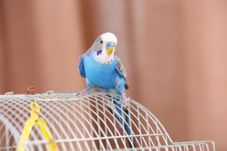
Домашние птицы
Одна из самых популярных домашних птиц — волнистый попугай. Эта птица может копировать звуки, которые издаёт человек. Дома они живут в клетках. В ней необходимо постоянно наводить порядок. Внутри должны быть кормушка, поилка, жёрдочки. Попугаи не прочь поиграть, поэтому в клетке можно разместить разные игрушки. Также там должен быть минеральный камень, чтобы попугай мог точить клюв. Эти питомцы могут принимать водные процедуры. Их так же, как и канареек, нужно выпускать полетать по дому.

Slide 10
Наши питомцы

Slide 11
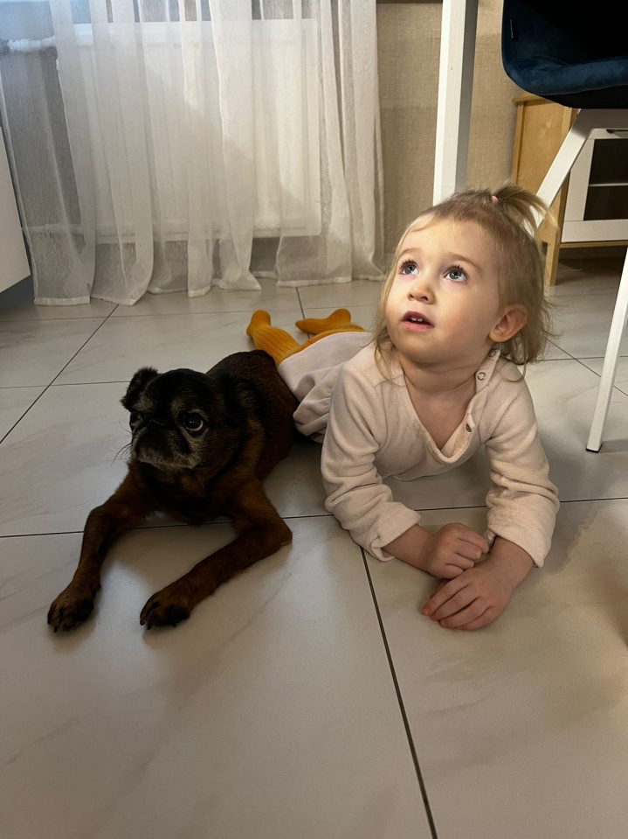
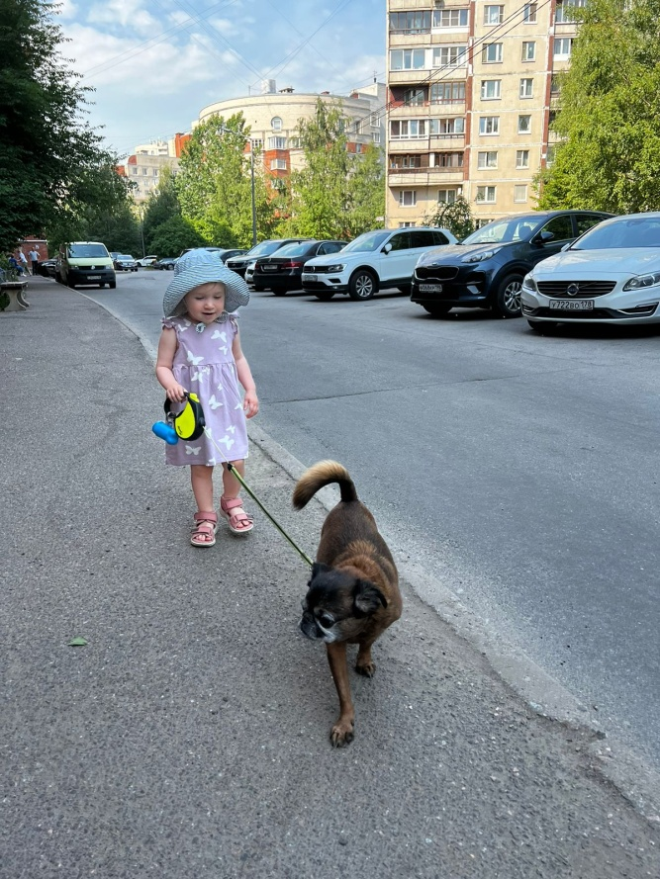
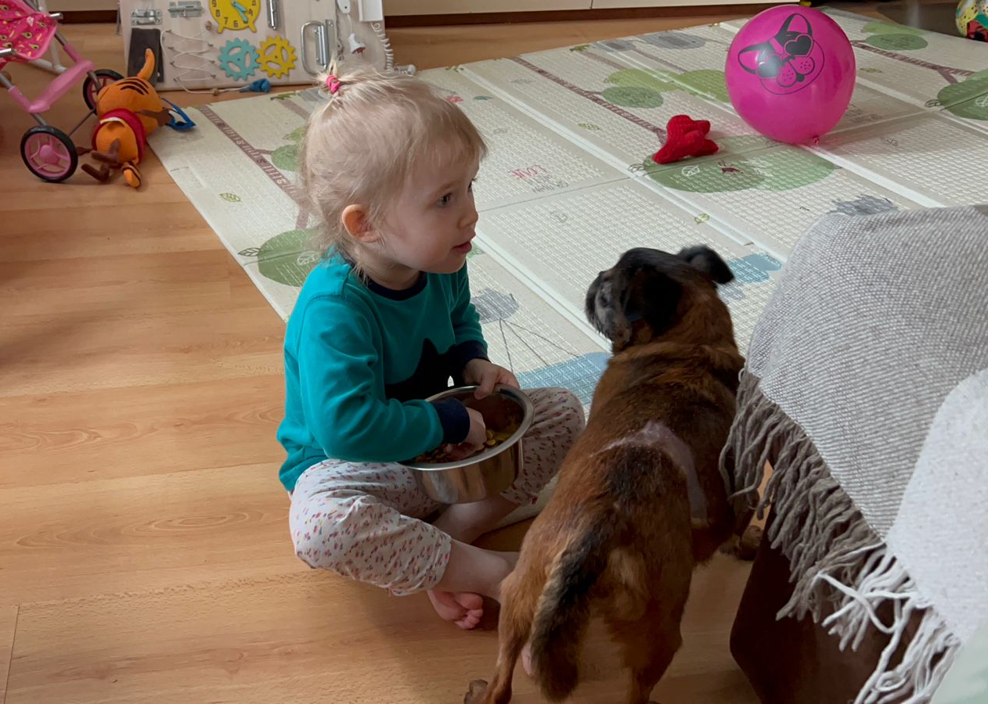
Вера и ее любимая собака Амур

Slide 12
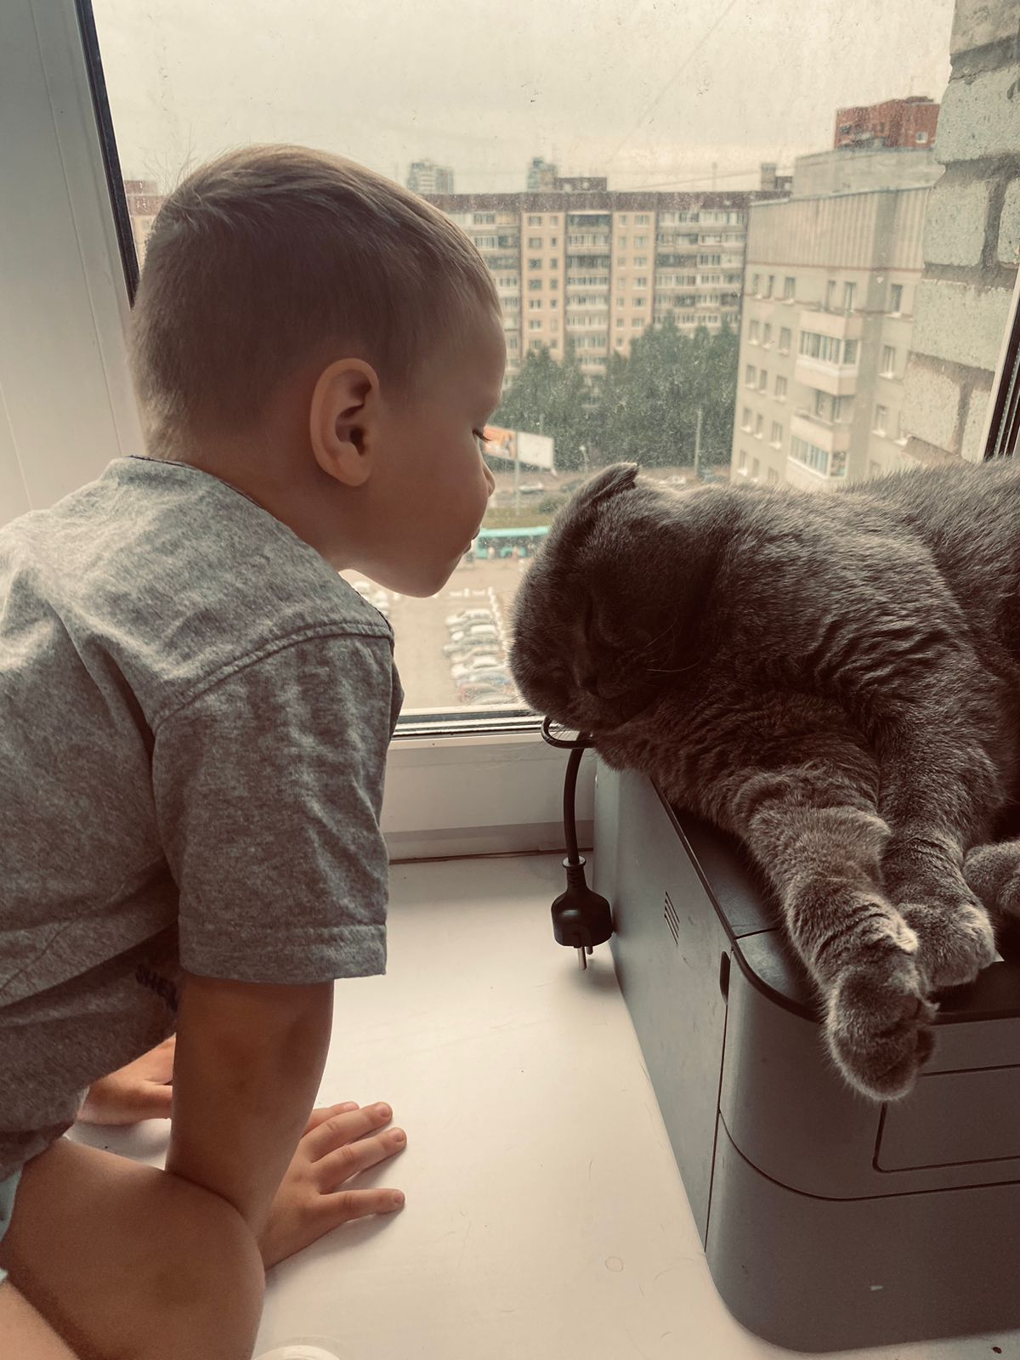
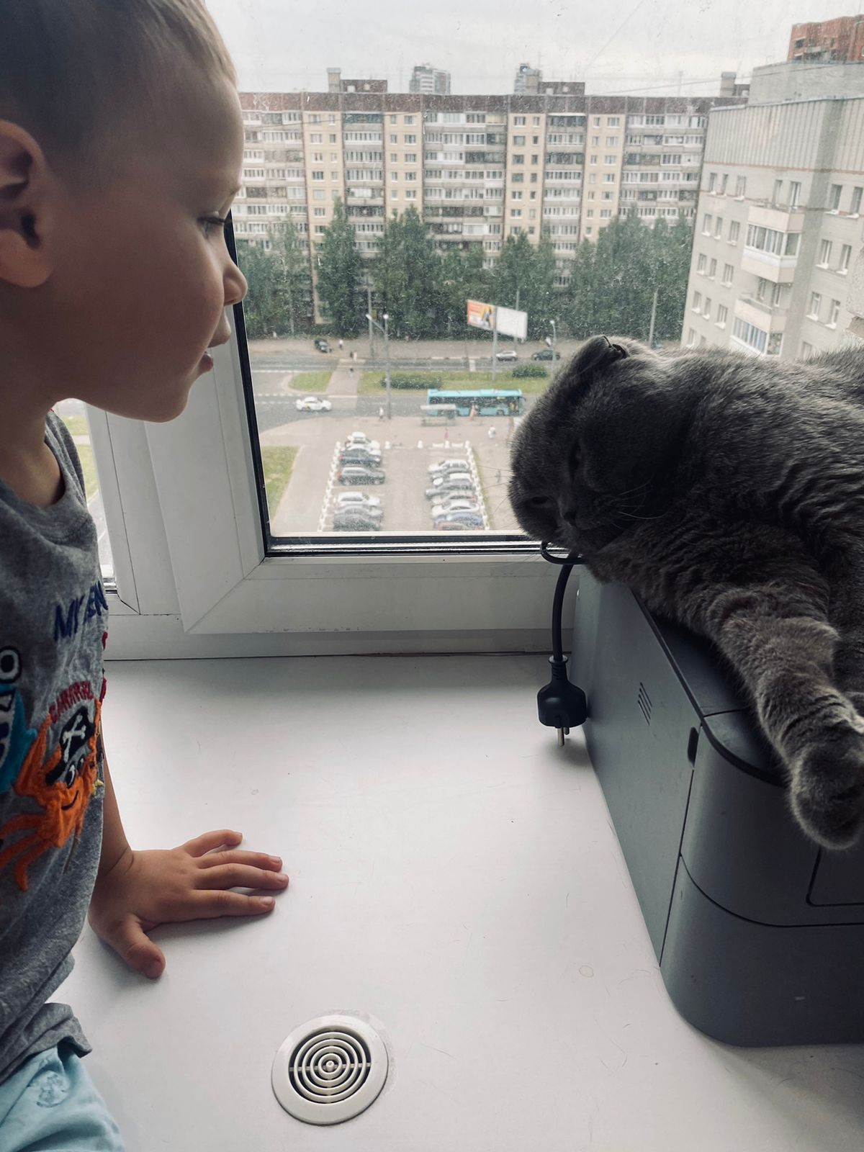
Даня с котом Бусей

Slide 13
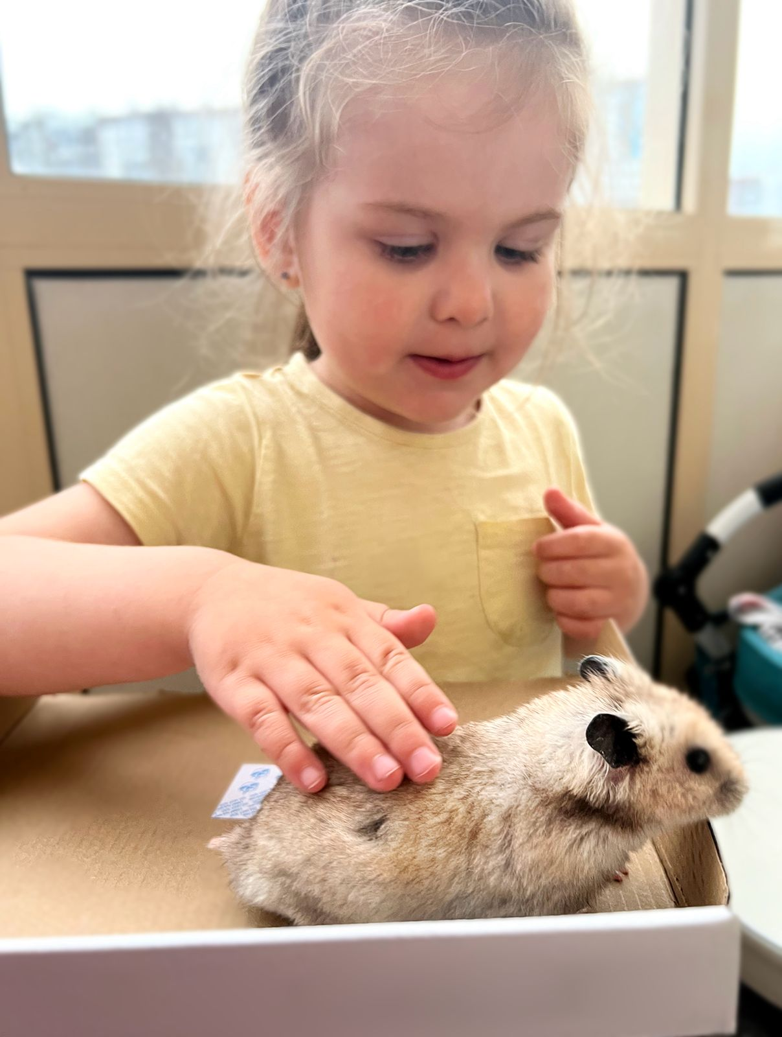
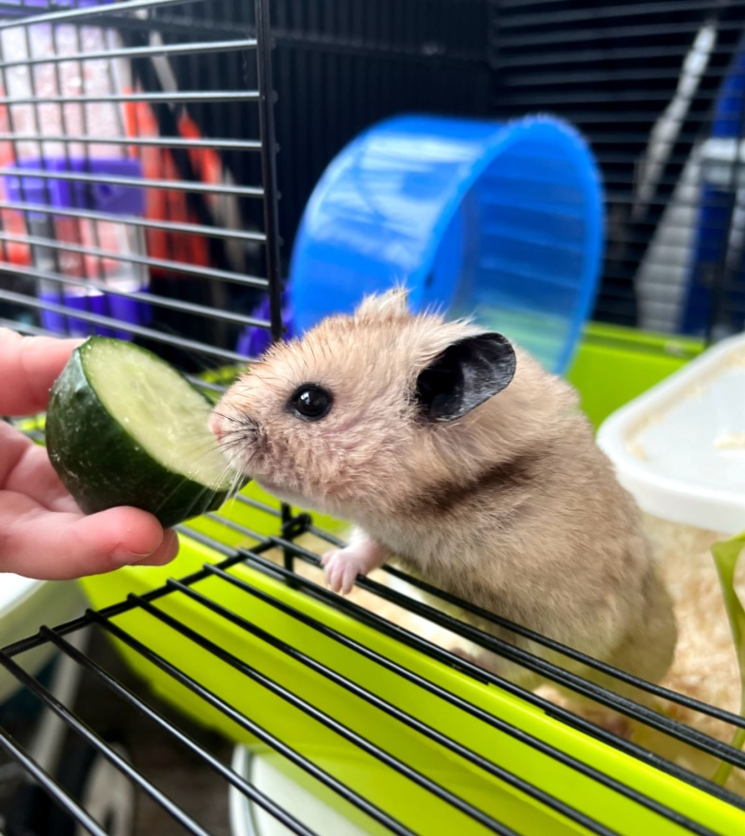
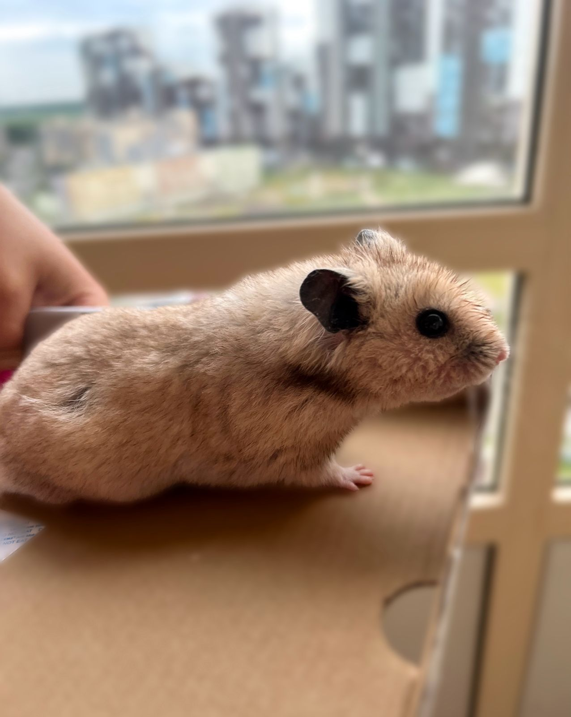
У Маши живет чудесный хомяк Эрик.

Slide 14
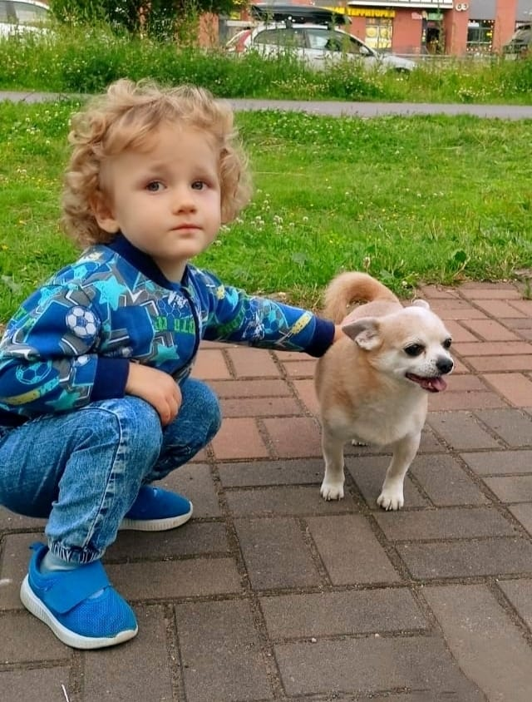
Ваня и его верный друг Ричи

Slide 15
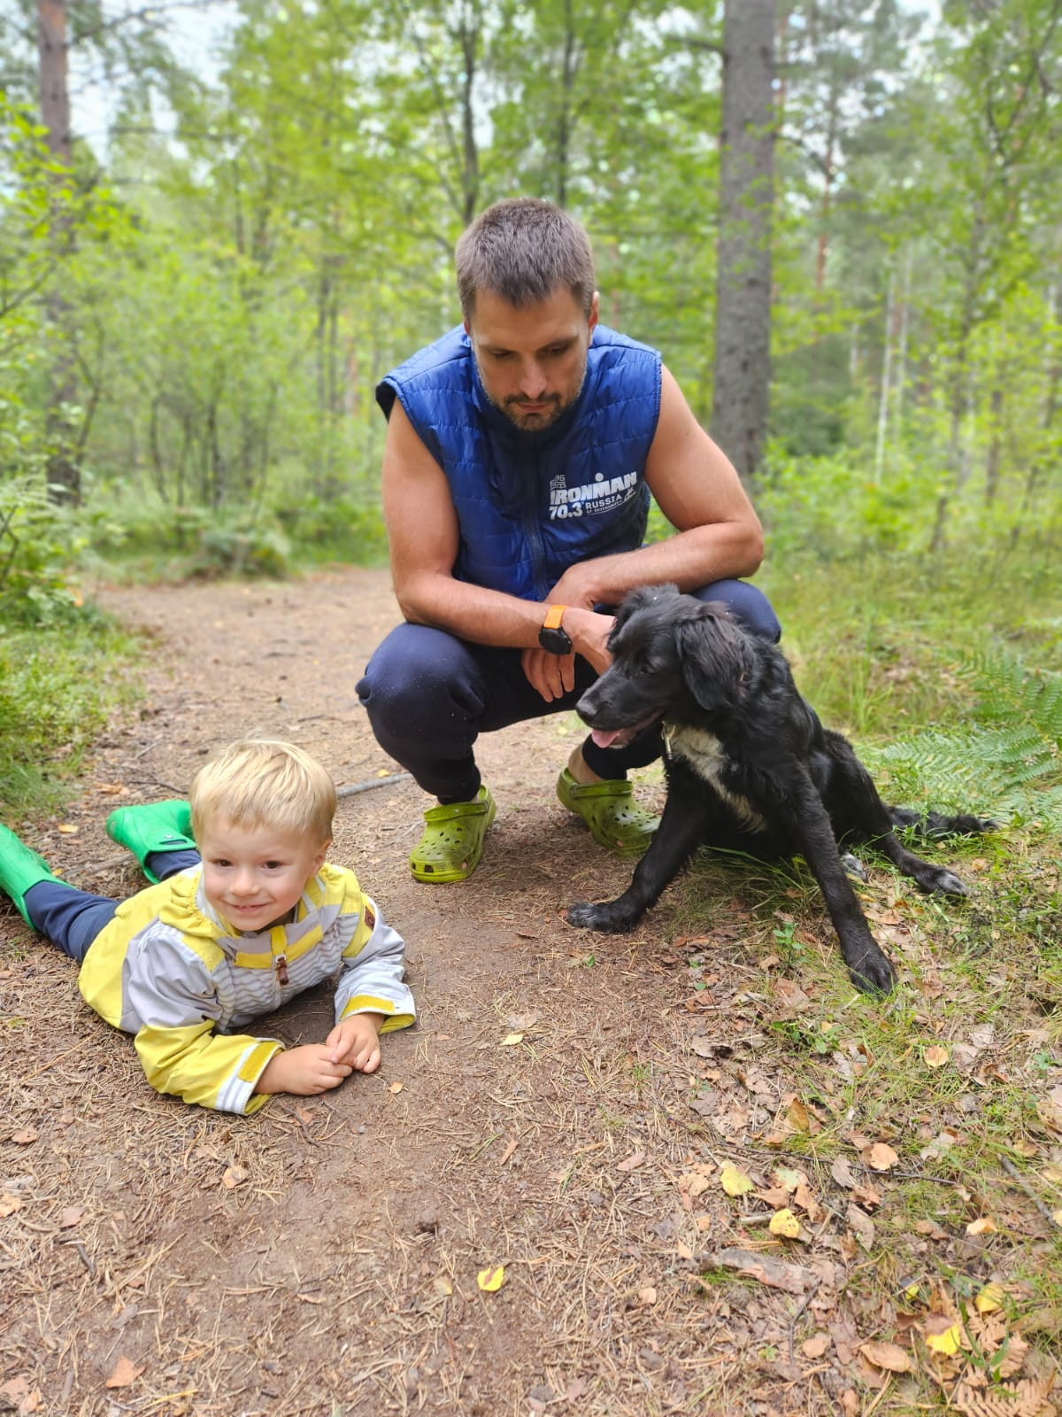
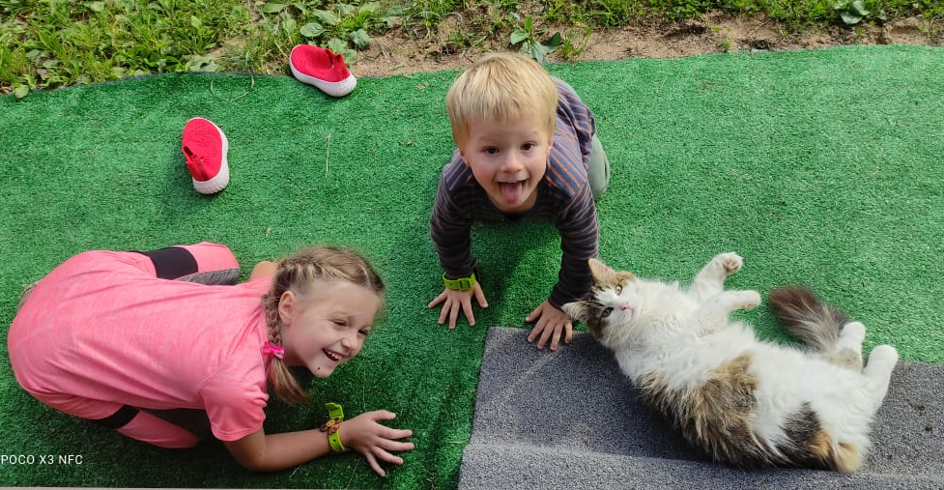
Сережа заботится сразу о нескольких питомцах. Его верный друг пес Бруно и кошка Масяня.

Slide 16
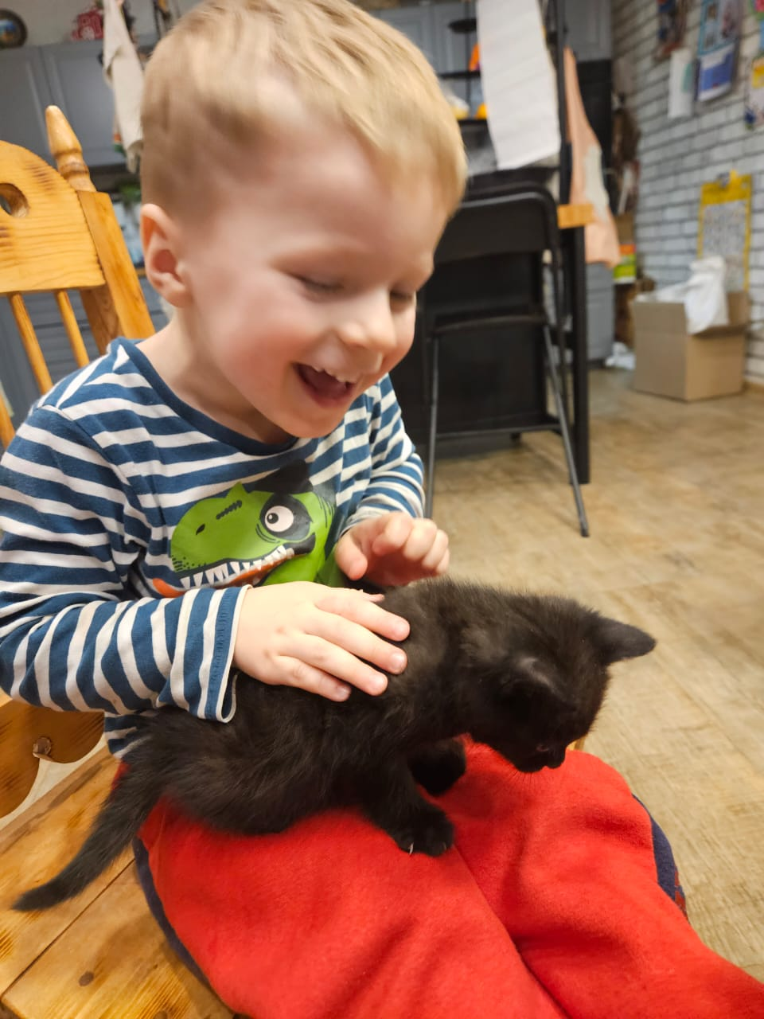
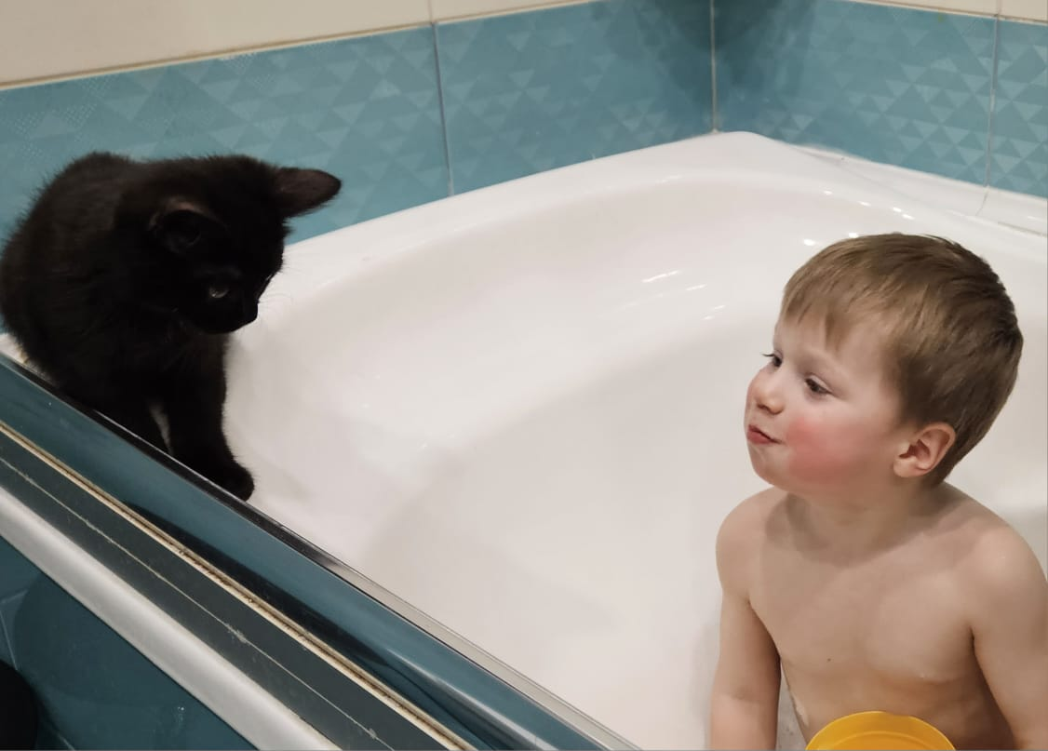
Сережа и его кот Котя, они даже моются вместе.

Slide 17
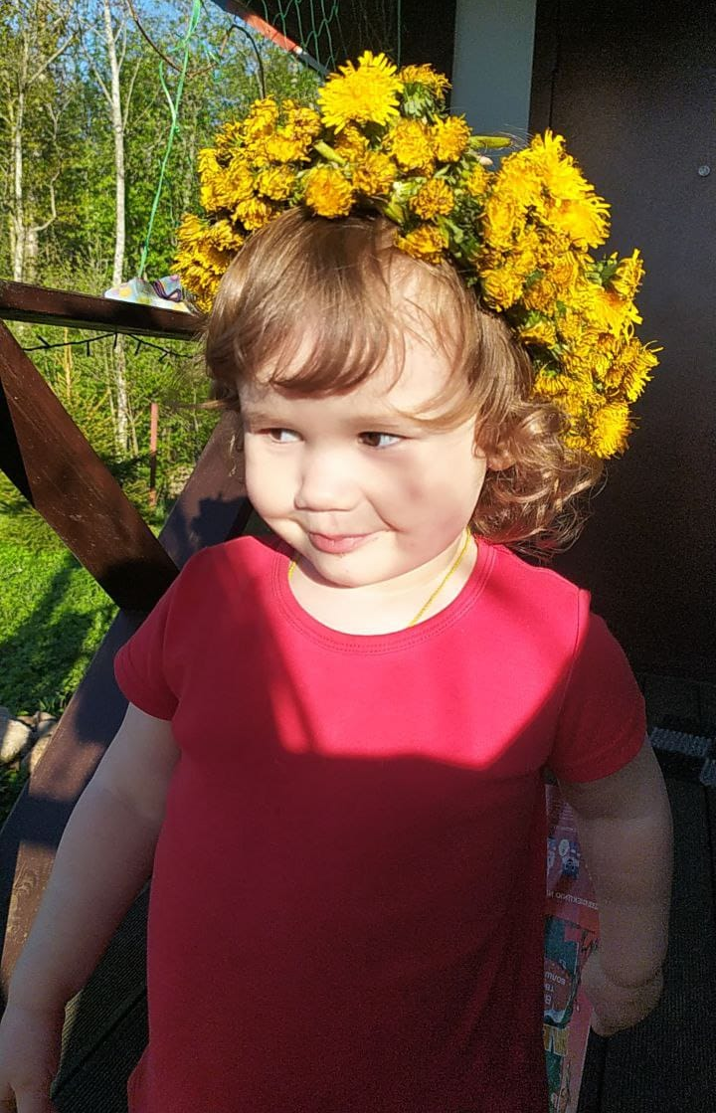
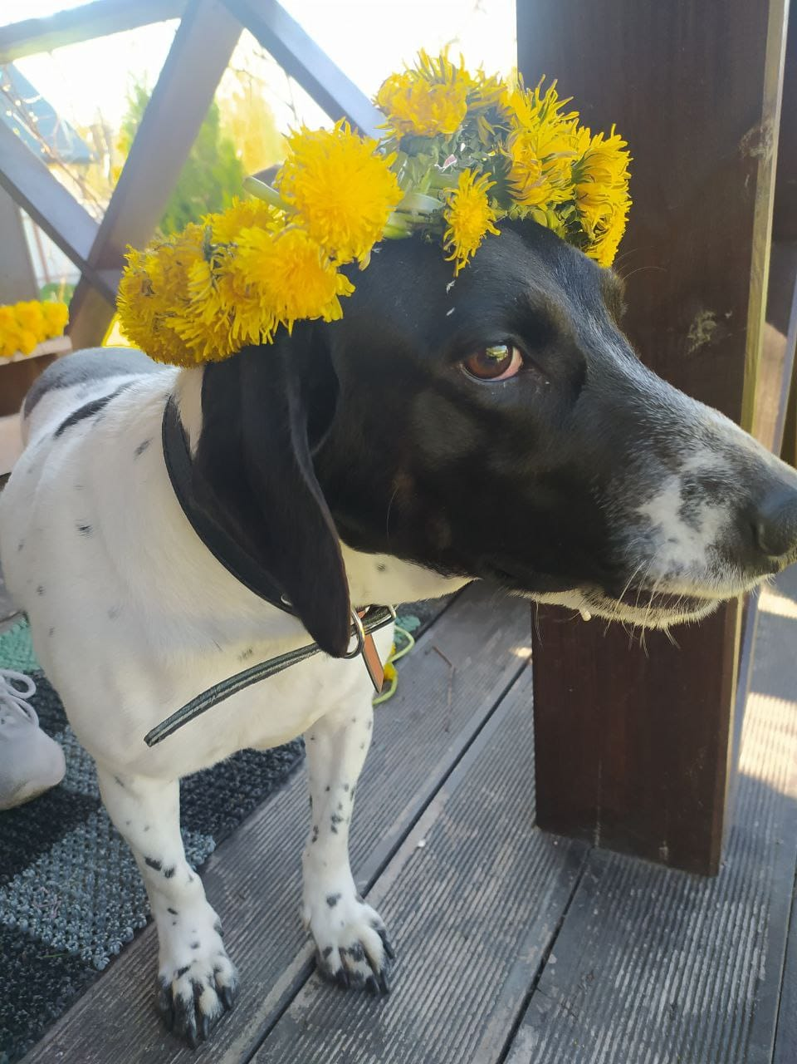
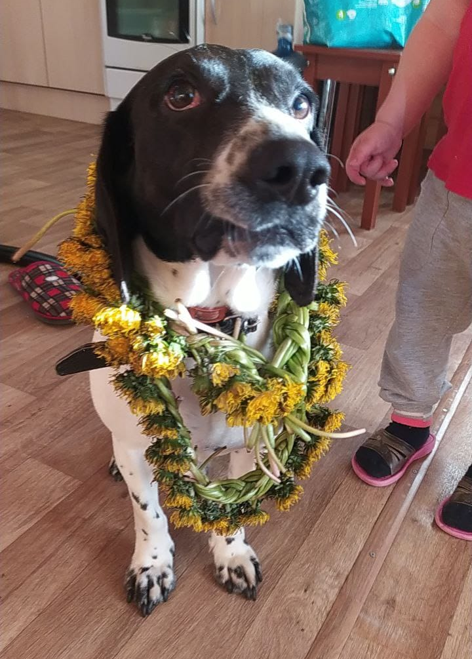
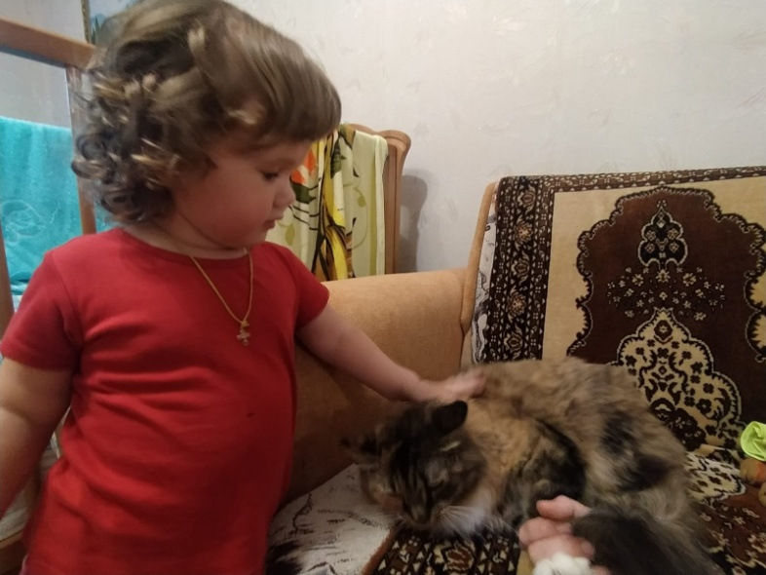
Есения со своими питомцами - кошкой и собакой.

Slide 18
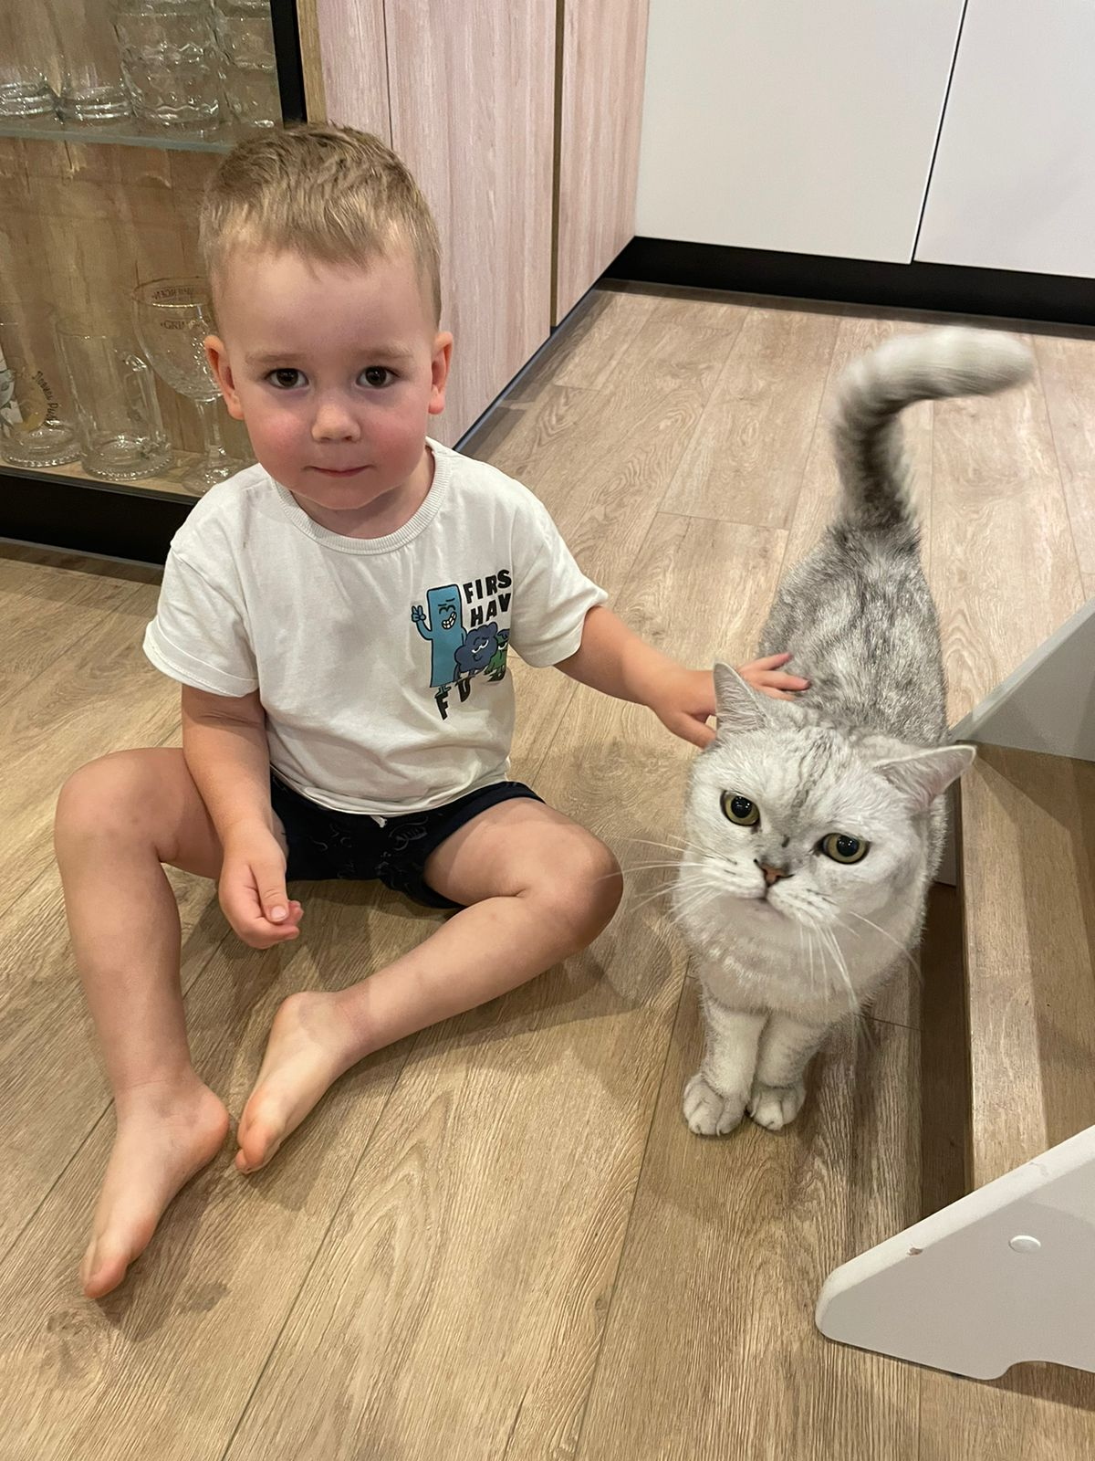
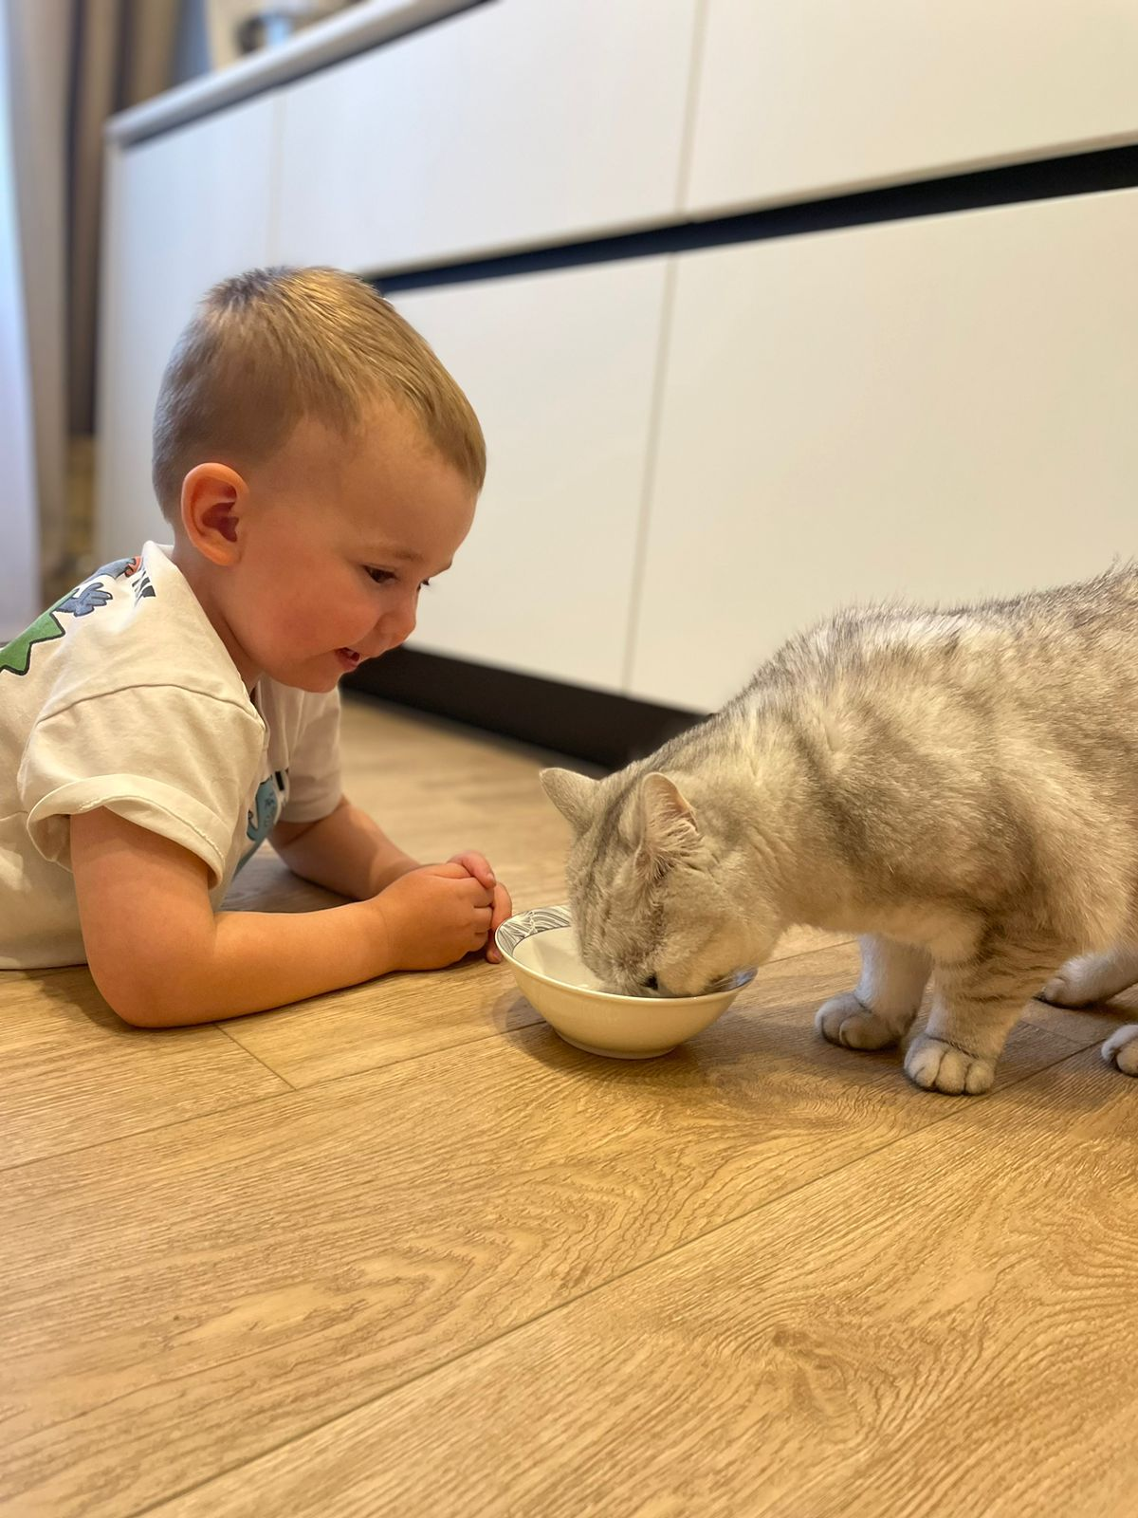
Сашиного пушистого друга зовут Семен.

Slide 19
Спасибо за внимание!

